Slide 1
МДК 01. Название модуля.
Тема: Рецептуростроение в производстве эластомеров

Slide 2
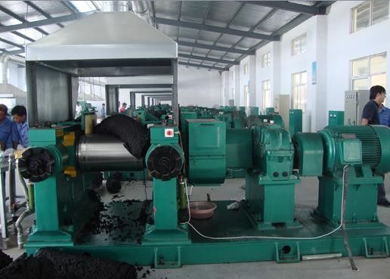
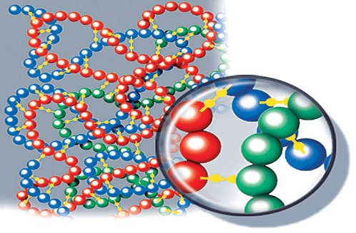
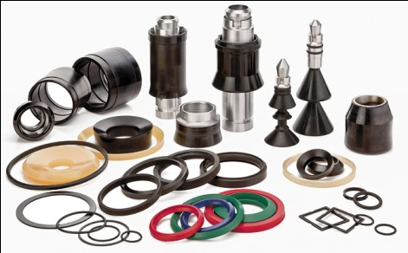
Рецептуростроение
Стоимость
Экологическая безопасность
Перерабатываемость на технологическом оборудовании
Способ приготовление композиции
Способ вулканизации
Эксплуатационные свойства

Slide 3
Рецептуростроение
Неорганическая химия
Органическая химия
Кинетика хим. реакций
Рецептуростроение
Химия полимеров
Прочие науки
Физическая химия

Slide 4
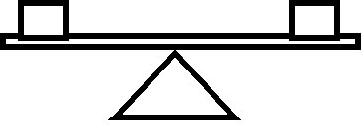
Рецептуростроение
Жесткость
Морозостойкость
Твердость
Эластичность
Резиновая смесь
Один тип каучука не может обеспечить комплекс показателей предъявляемых к изделию

Slide 5
Разработка рецептов резиновых смесей
Зависимость вулканизационных характеристик резин, содержащих 0,5 мас.ч. сантокюра от количества сантогарда PVJ, мас.ч.: 1 – 0; 2 – 0,1; 3 – 0,2; 4 – 0,3
Зависимость напряжения при удлинении отдинамического модуля упругости при 100 оС резин из СКИ-3-01: 1 – без модификатора; 2 –смола; 3 – модификатор РУ

Slide 6
Разработка рецептов резиновых смесей
Зависимость вулканизационных характеристик резин, содержащих 0,5 мас.ч. сантокюра от количества сантогарда PVJ, мас.ч.: 1 – 0; 2 – 0,1; 3 – 0,2; 4 – 0,3
Зависимость напряжения при удлинении отдинамического модуля упругости при 100 оС резин из СКИ-3-01: 1 – без модификатора; 2 –смола; 3 – модификатор РУ

Slide 7
Разработка рецептов резиновых смесей
Наименование показателей | Ингредиенты
Резиновая смесь
Когезионная прочность | Наполнители, модификаторы
Каркасность | Наполнители, мягчители
Вязкость, текучесть при переработке | Наполнители, мягчители
Усадка | Наполнители
Сопротивление подвулканизации, скорость и степень вулканизации | Вулканизующие системы, замедлители подвулканизации
Конфекционная клейкость, липкость к оборудованию | Модификаторы клейкости, антиадгезивы, мягчители
Адгезия резины в волокнам, металлам | Модификаторы адгезии, вулканизующие вещества
Технико-экономические показатели | Наполнители, мягчители вулканизующие вещества
Вулканизаты
Упруго-прочностные свойства, износостойкость | Наполнители, мягчители модификаторы
Усталостные свойства | Структурно-модифицирующие системы, противоутомители, наполнители
Твердость | Наполнители, мягчители вулканизующие вещества
Морозостойкость | Пластификаторы , вулканизующие вещества
Термостойкость | Термостабилизаторы, вулканизующие вещества
Стойкость к нефтяным средам, химическим агрессивным средам | Вулканизующие системы, наполнители
Атмосферостойкость | Противостарители
Радиационная стойкость | Антирад
Огнестойкость | Антипирены
Стойкость к плесневым грибам | Фунгициды

Slide 8
Разработка рецептов резиновых смесей
Зависимость содержание компонентов (1) прочности при растяжении (2) от стоимости резиновой смеси

Slide 9
Разработка рецептов резиновых смесей
Показатели | b | b₁, | b₂ | b₃ | Ь₄ | b₅ | b₆ | ∆b_{j}
 |  | Масло ПН-6 | ТУ | Сера | СКДМ | Альтакс | Сантокюр | Доверительный интервал
Условное напряжение при 300 % удлинения. МПа | 10,8 | -7,9 | 2,9 | 1,8 | -1,9 | 0,8 | 1,5 | 0,3
Условная прочность при растяжении, МПа | 16,7 | -0,9 | - | - | -0,8 | 0,7 | - | 0,7
Сопротивление раздиру, кН/м | 53,0 | 5 | - | -5 | - | - | - | -2,7
Динамический модуль, Е, МПа | 5,4 | -0,9 | 0,9 | 0,5 | - | - | - | 0,3
Модуль потерь, К, МПа | 1,5 | -0,2 | 0,5 | - | - | - | - | 0,1

Slide 10
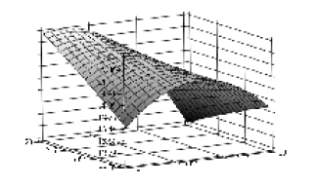
Разработка рецептов резиновых смесей
Поверхность отклика, описываемая регрессионным уравнением
по данным полного факторного эксперимента З2

